Slide 1
BRITISH MONEY
ȘCOALA GIMNAZIALĂ ”RADU ȘI SEVERA NOVIAN”, comuna Adunați, jud. Prahova
PROPUNĂTOR:prof. Limba engleză Gheorghiu Alexandra
GLOBAL MONEY WEEK 2025

Slide 2
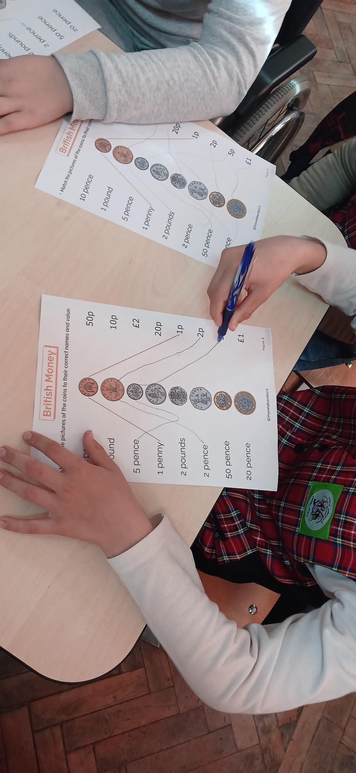
În cadrul săptămânii educației financiare, desfășurată în săptămâna 17-23 martie 2025,am desfășurat împreună cu elevii clasei a IV-a o lecție de educație financiară în care aceștia s-au familiarizat cu banii englezești- lira sterlină și penny

Slide 3
Să recunoască și să identifice monedele și bancnotele englezești
Să calculeze sume de bani
Să utilizeze vocabularul specific
Ce au învățat elevii mei pe parcursul activității

Slide 4
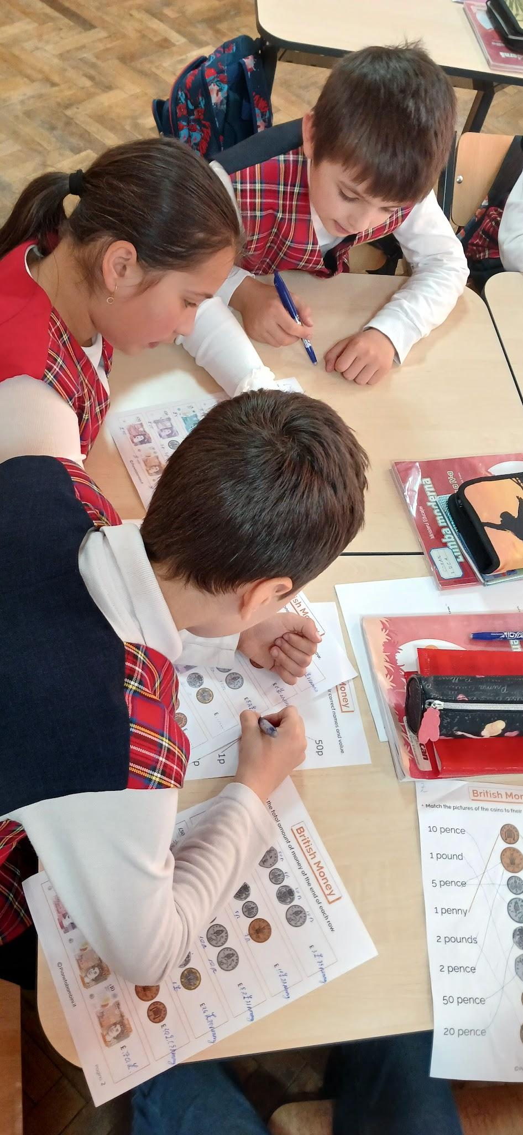
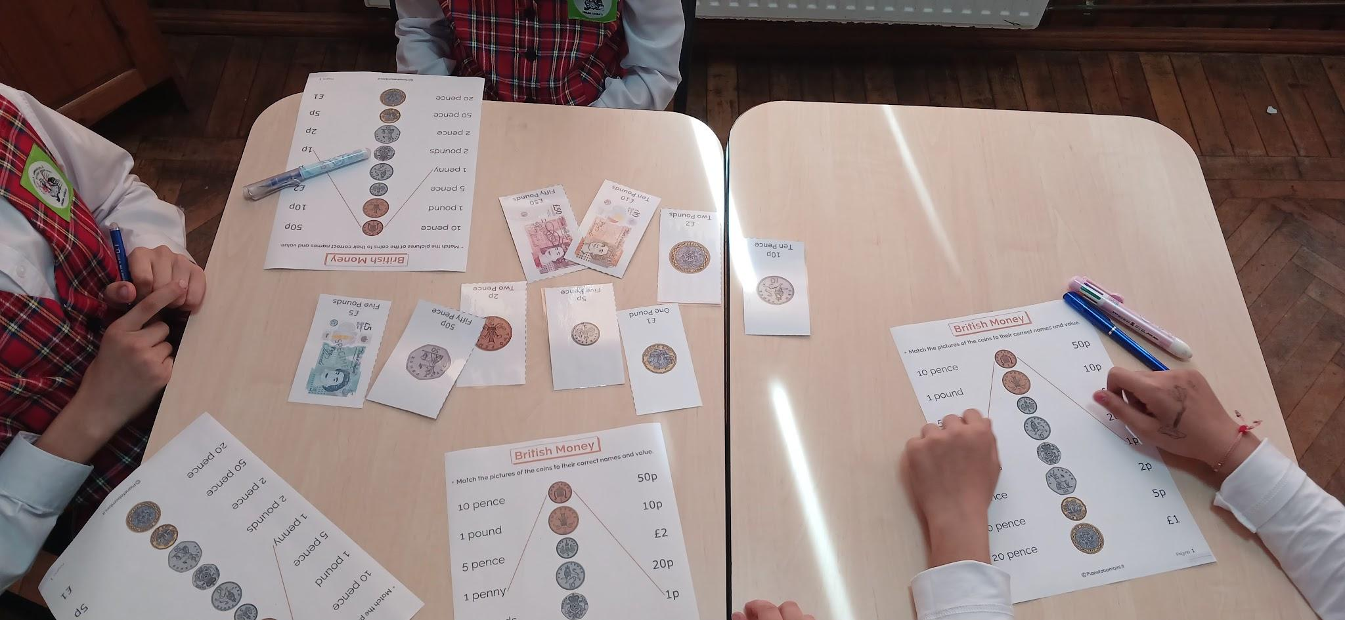
În această secvență a lecției calculau diferite sume de bani.Au lucrat în echipe.

Slide 5
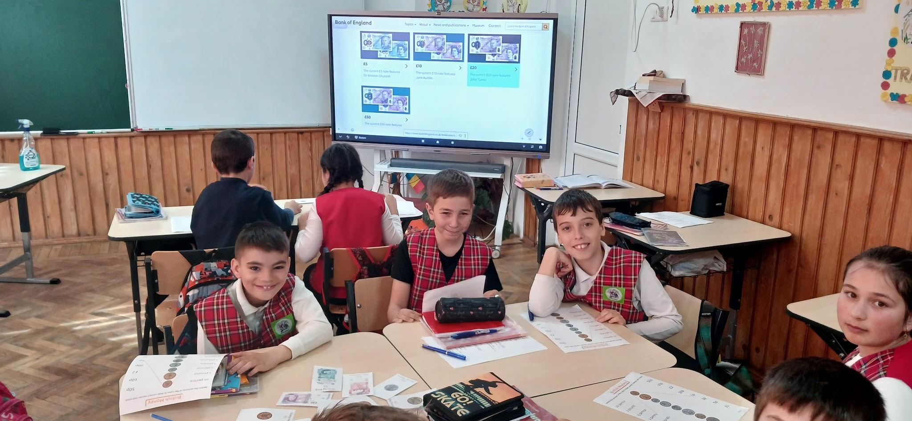
Aici s- au familiarizat cu monedele și bancnotele englezești, privind imagini cu banii la tabla interactivă

Slide 6
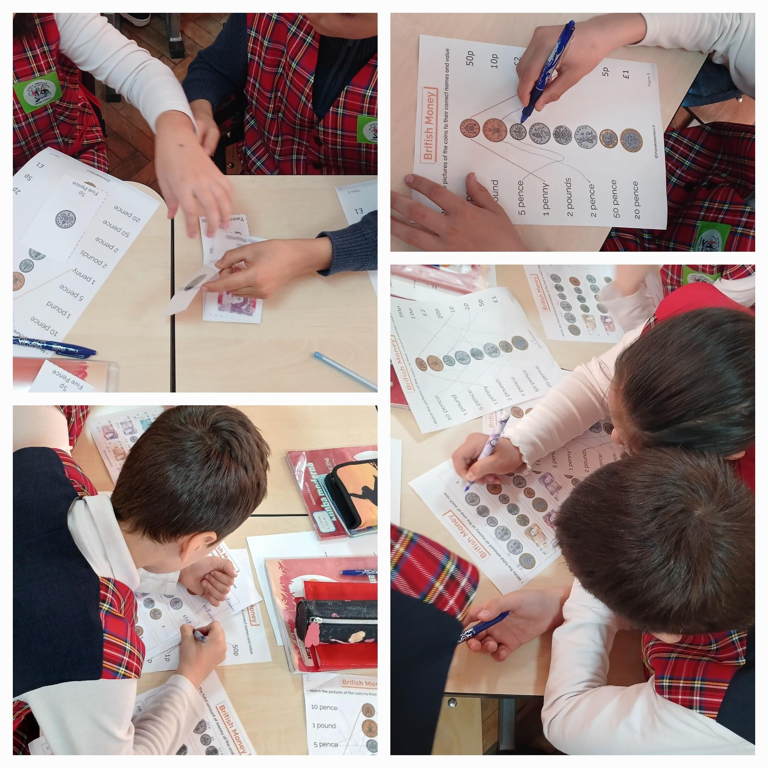
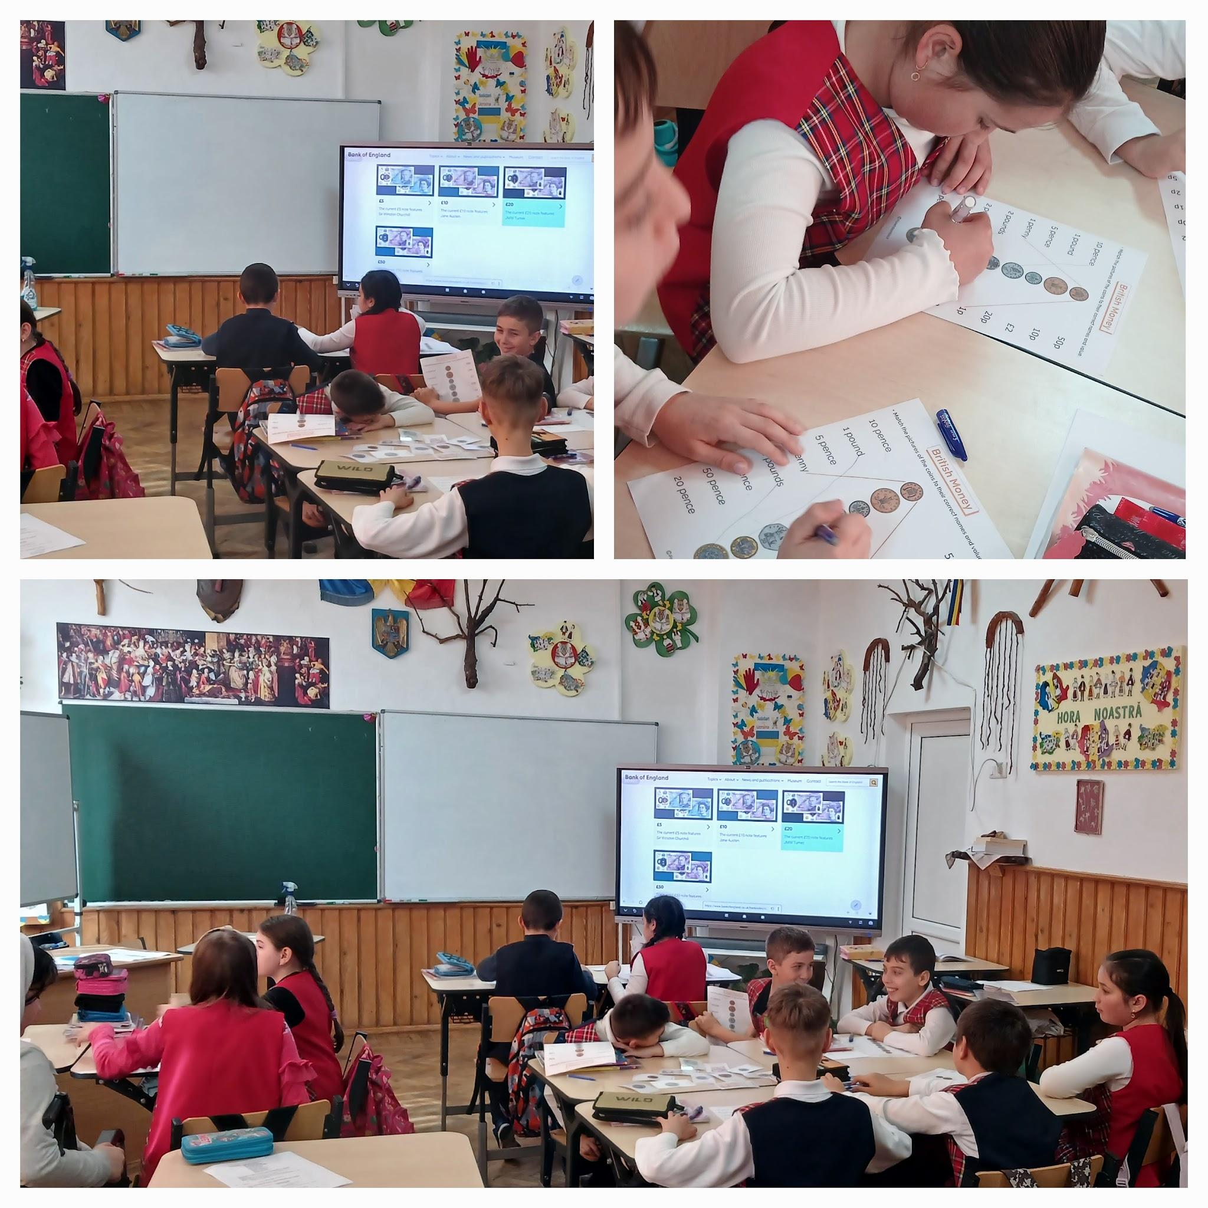

Slide 7
referințe:
file:///C:/Users/ScoalaTalea/Desktop/FI%C8%98E%202024/financiar%C4%83%20engl/bancnote%20monede%20engleze%C8%99ti.pdf
british money.pdf
https://www.bankofengland.co.uk/banknotes/current-banknotes

